Slide 1


Съвременни комуникации
Мартин Богданов

Slide 2
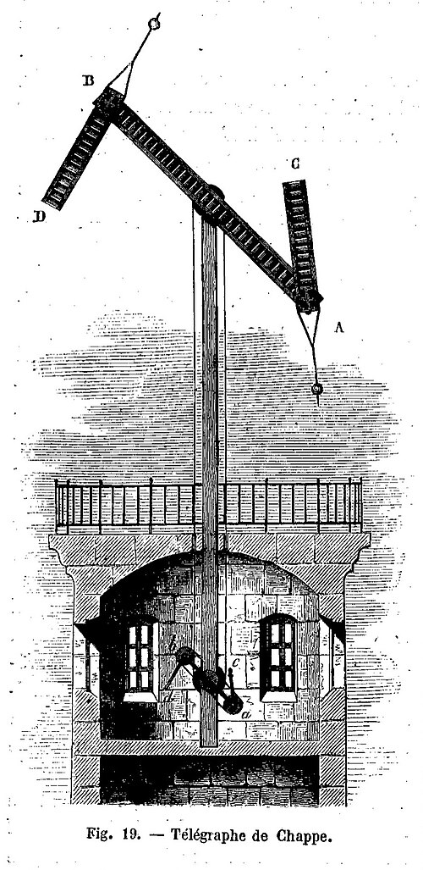
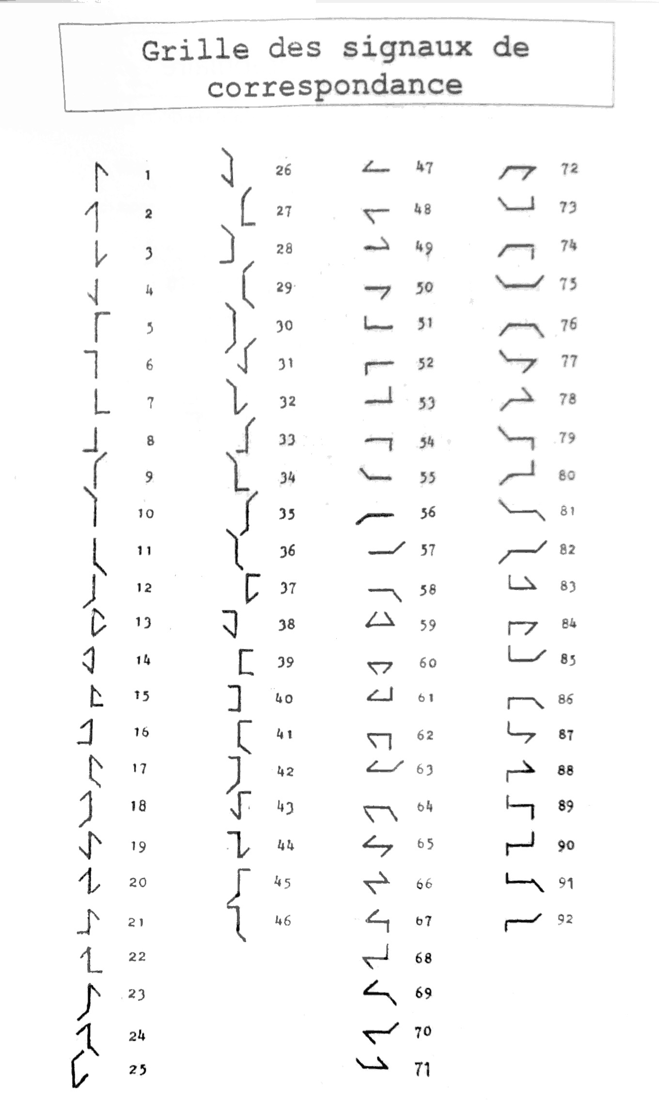
Първата „телекомуникационна мрежа“
Notes:
оптичен телеграф - 1791 г. - Клод Шап
мрежа: цяла Франция, Венеция, Амстердам, Майнц
втора мрежа: Алжир и Тунис

Slide 3
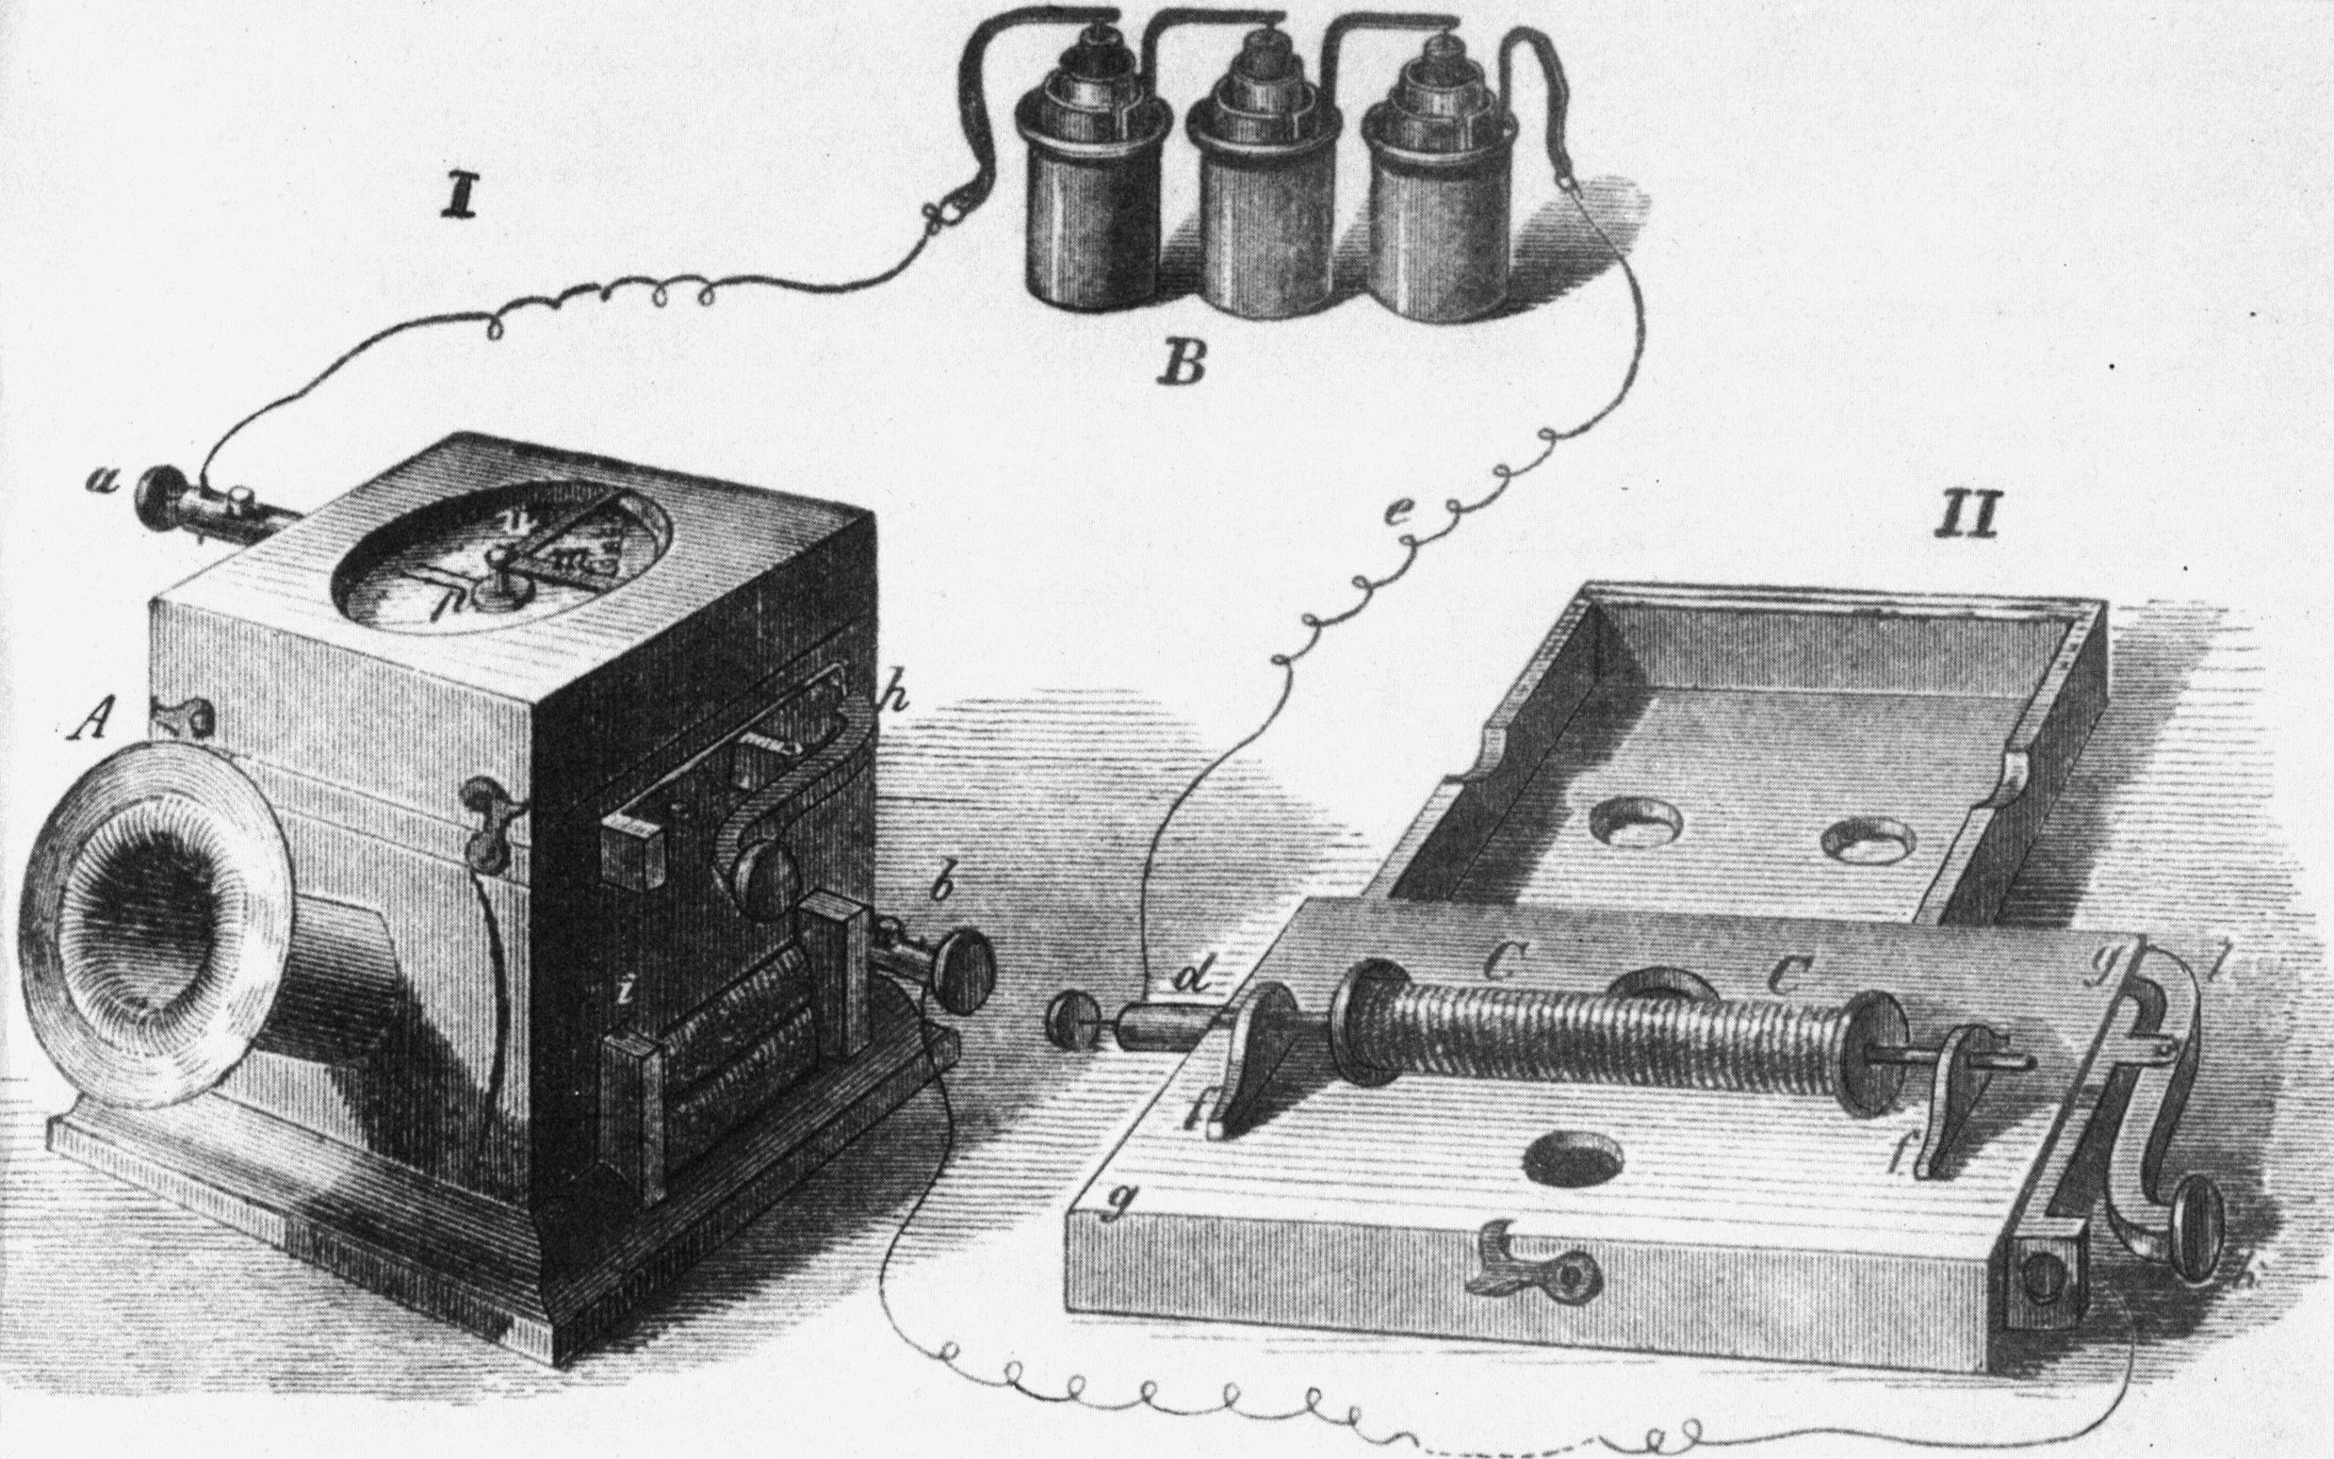
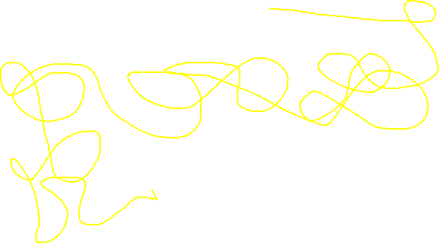
Първият телефон
Човек
Микрофон
Говорител
Човек
Notes:
1861: немският физик Йохан Филип Райс демонстрира първото устройство за пренос на звук посредством електрически сигнали, което той нарича „телефон“.
“Das Pferd frisst keinen Gurkensalat.” („Конят не яде салата от краставици.“ )

Slide 4
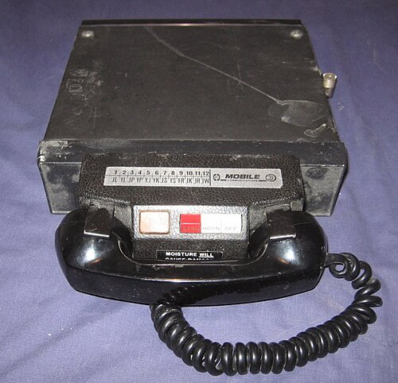
Безклетъчни радиотелефони (0G)
1946 г. – „мобилен телефон“
телефонни номера
пряка радиовръзка
ограничени от възможностите на приемо-предавателното устройство

Slide 5
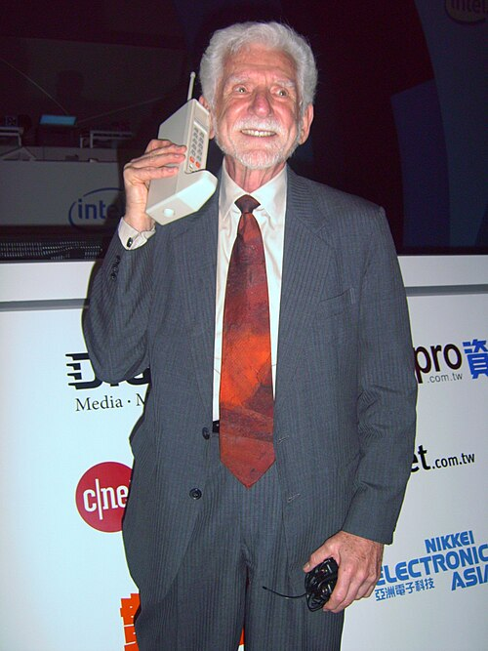
Аналогови клетъчни мрежи (1G)
пространството се разделя на „клетки“, като всяка клетка се обслужва от собствен приемо-предавател
първата клетъчна мрежа – NTT (Япония, 1979)
Motorola DynaTAC 8000X (1984)
Notes:
Мартин Купър

Slide 6

Цифрови клетъчни мрежи (2G)
преобразуване на аналоговия сигнал към цифров и обратно
гласов кодек – 6,5-12,2 kb/s
криптиране, текстови съобщения
Global System For Mobile Communications (GSM) – Финландия, 1991
Микрофон
ADC
DAC
Говорител
Notes:
стандартната цифрова музика (44,1kHz) е 1411 kb/s
Nokia 5110

Slide 7
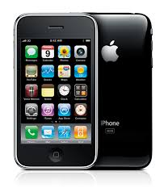
Клетъчен интернет и видео (3G)
3G (2001) – 384 kb/s
3.5G (2005) – 14,4 Mb/s
3.75G (2008) – 42 Mb/s
Notes:
144p видео (най-ниската резолюция в YouTube) – между 80 и 150 kb/s
480p SD видео – между 500 kb/s и 2 Mb/s

Slide 8
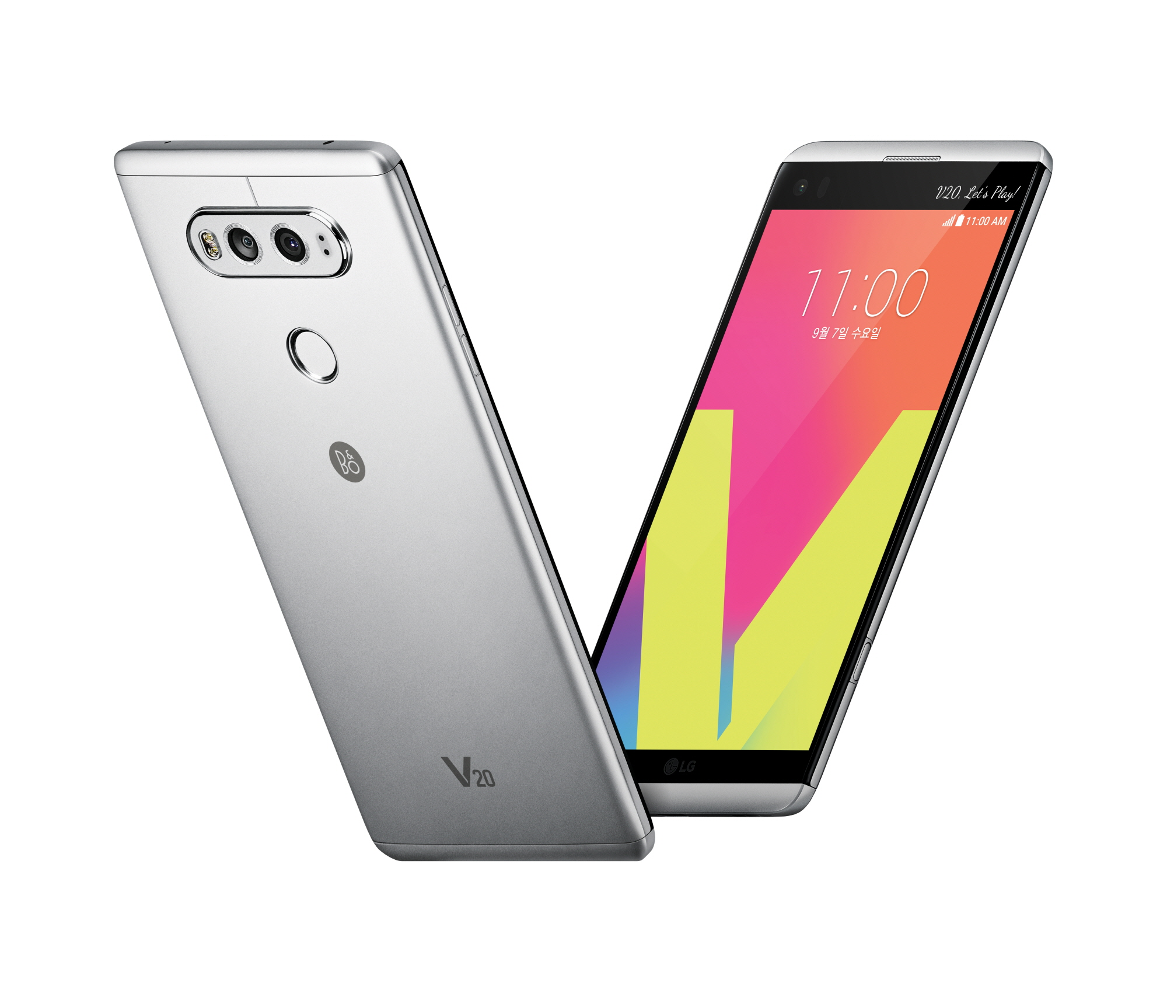
Широколентов интернет (4G)
мрежи, основани изцяло на IP (Internet Protocol)
видео с високо качество, видеоконферентни разговори
2017 – 1 Gb/s

Slide 9
По-бърз широколентов интернет (5G)
честота на радиовълните:
5 GHz – 100 GHz
усилване на сигнала посредством лъчеформиране (beamforming)
Multiple-Input Multiple-Output (MIMO)
до 20 Gb/s

Slide 10
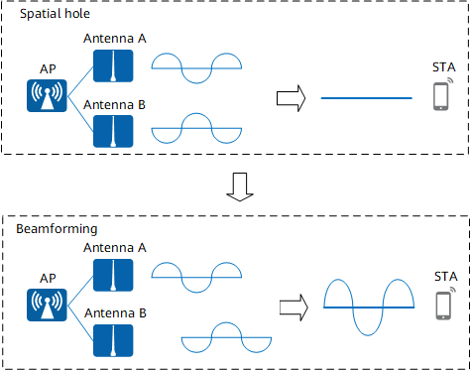
По-бърз широколентов интернет (5G)

Slide 11
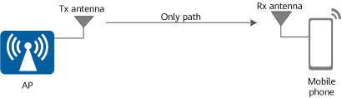
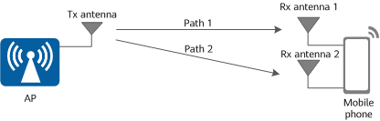
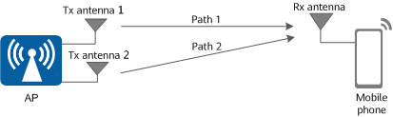
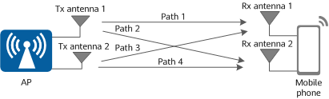
По-бърз широколентов интернет (5G)
SISO
SIMO
MISO
MIMO

Slide 12
Благодаря за вниманието!
Източници: Wikipedia, huawei.com

